Slide 1
НАША ГРУППА

Slide 2
ЦЕНТР ДОРОЖНОГО ДВИЖЕНИЯ
Знакомить детей с Правилами дорожного движения, формировать у них навыки правильного поведения на дороге, в транспорте. Это необходимо с младшего дошкольного возраста, так как правила, усвоенные ребенком в этом возрасте, впоследствии, становятся нормой поведения, а их соблюдение – потребностью человека. В этом уголке лежит ковёр-дорога/город, на нем дети с удовольствием играют и приобретают знания о том, что на улицах города есть большие и маленькие дома, дорога и тротуар. Также в уголке находится все виды транспорта, где дети, играя с машинами, учатся различать легковой и грузовой транспорт, учатся правилам поведения в транспорте, на тротуаре, при переходе дороги, что главным на дороге является светофор…

Slide 3
ЦЕНТР СЕНСОРНОГО РАЗВИТИЯ
Сенсорное развитие ребенка-это развитие восприятия и формирование представлений о внешних свойствах предметов: их форме, цвете, величине, положении в пространстве, а также запахе, вкусе и т. п. Значение сенсорного развития в раннем и дошкольном детстве очень велико. Оно является основной для интеллектуального развития ребенка, развитие внимание, воображения, память, наблюдательность, влияет на расширение словарного запаса ребенка.

Slide 4
ЦЕНТР КНИГИ
Важной частью предметно-развивающей среды в помещении группы является книжный уголок. Этот тематический «центр книги» может сыграть существенную роль в формировании у детей устойчивого интереса к книге, желания читать и потребности в познании нового. Он уютный и безопасный, расположен в доступном освещенном для малышей месте. А в зоне творчества лежат цветные карандаши, восковые мелки и раскраски.

Slide 5
ЦЕНТР ДВИГАТЕЛЬНОЙ АКТИВНОСТИ
Конструирование — обожаемый детьми и очень полезный для развития творческих способностей, мышления и мелкой моторики вид деятельности дошкольников. Эта зона является важной частью развивающей среды наших малышей .

Slide 6
Нравится любителям активных физических занятий. В нем находится спортивный инвентарь, с которым можно самостоятельно отрабатывать различные упражнения. А также массажный коврик и массажная дорожка.

Slide 7
Особое место среди игр занимает сюжетно - ролевая игра. Ведущий вид деятельности в дошкольном возрасте, оказывающий влияние практически на все стороны личности ребёнка. Игра издавна использовалась для воспитания и обучения.
Особый характер носит игра, которую дети создают сами, воспроизводя в ней то, что им близко и интересно. Например, действия людей с предметами быта, трудовые процессы, отношение людей друг к другу и т. д. В таких играх нет правил, последовательность отображаемых явлений не задана заранее взрослыми, они основываются на жизненном опыте детей.

Slide 8
ЦЕНТР ТЕАТРА И МУЗЫКИ
Вот наш театральный уголок
Театрализованная деятельность является одним из самых доступных видов искусства в детском саду. Цель уголка-создания условий для развития творческого потенциала ребёнка, объединение общей игровой деятельностью, развитие речевых навыков и воспитание уверенности в себе. А музыкальные игрушки предназначаются для создания игровой ситуации, при которой дети, фантазируя, представляют себя музыкантами.
Маски мы используем для инсценирования сказок, театрализованных и подвижных игр. Детям очень нравится играть с использованием масок.
Атрибуты и костюмы к инсценированию сказок.
Игрушки, предназначенные для обыгрывания различных сюжетов.

Slide 9
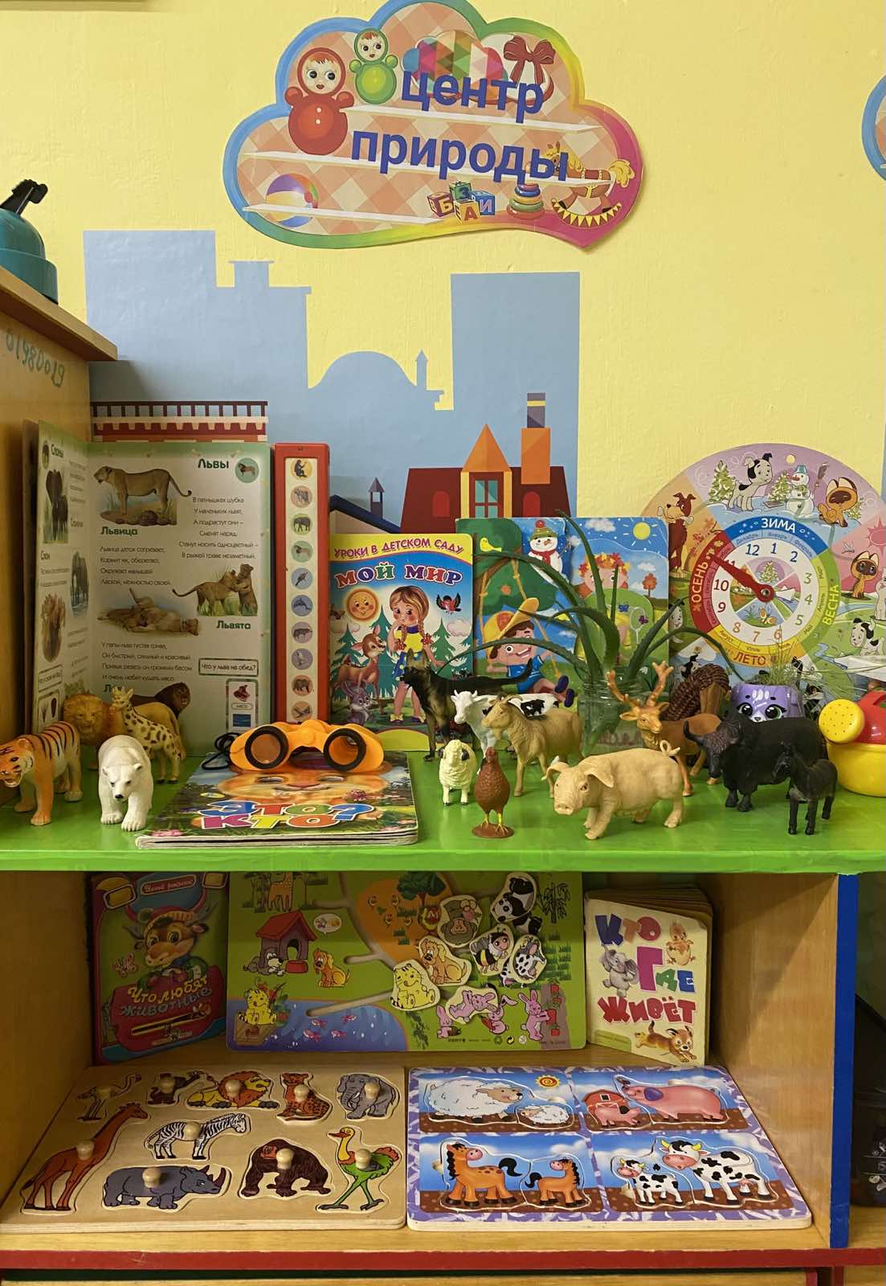
ЦЕНТР ЭКОЛОГИИ И ПРИРОДЫ
Уголок природы и экологии в нашей группе прежде всего, несет в себе познавательные функции, так как призван знакомить с окружающим миром. Особенно это важно для городских детей, многие из которых даже домашних животных видели только на картинках.

Slide 10
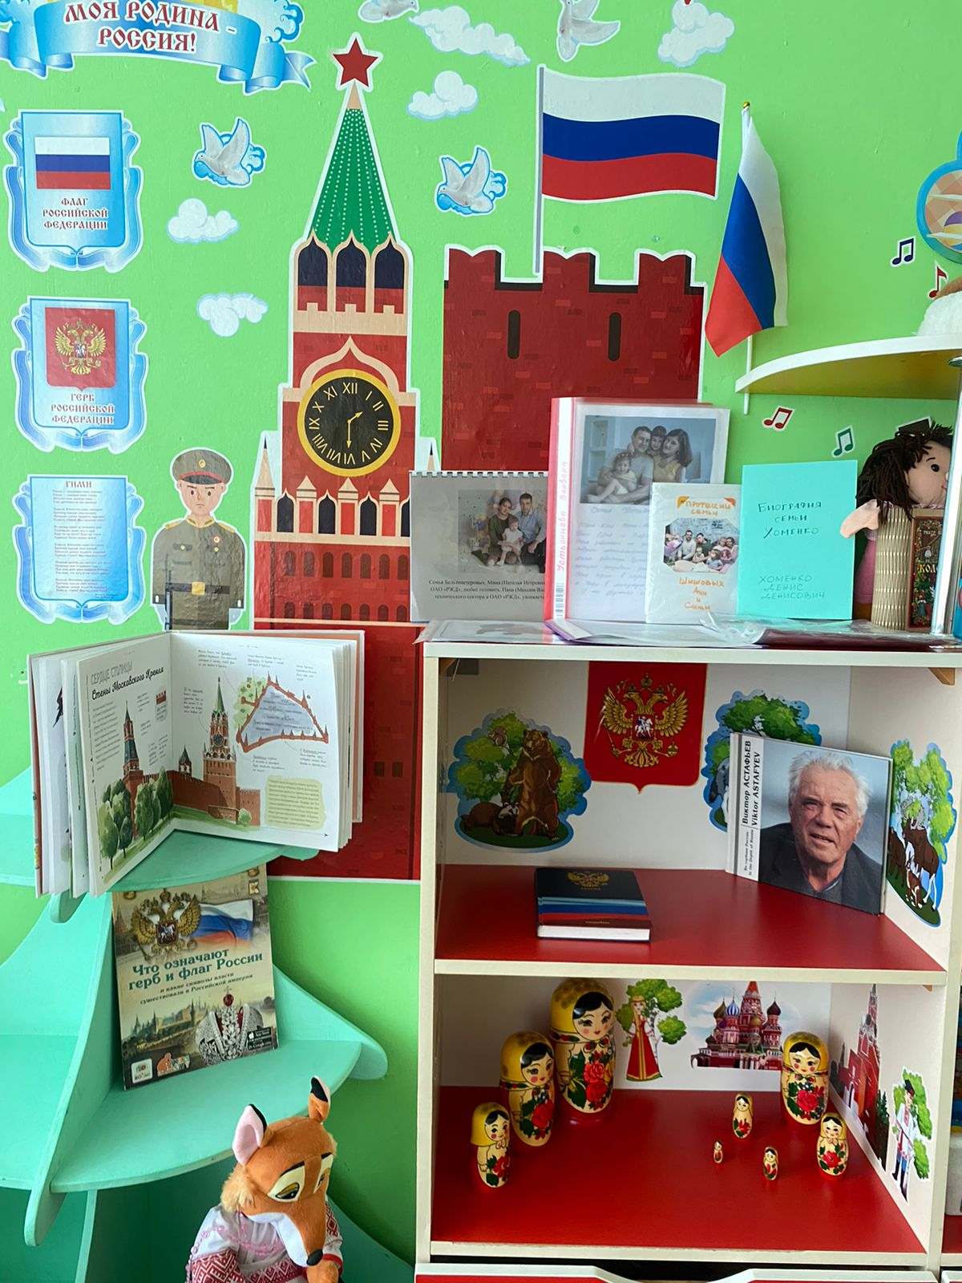
ЦЕНТР ПАТРИОТИЧЕСКОГО ВОСПИТАНИЯ
Чтобы воспитать в человеке уважение и любовь к своей Родине, нужно начинать с самого детства. Патриотический уголок в детском саду — место, где собраны простые и понятные сведения о Родине и ее важных ценностях.
В нашем уголке:
Знания о государстве.
Малая родина: родной край (область, автономия, город, поселок).
Народные традиции и культура.

Slide 11
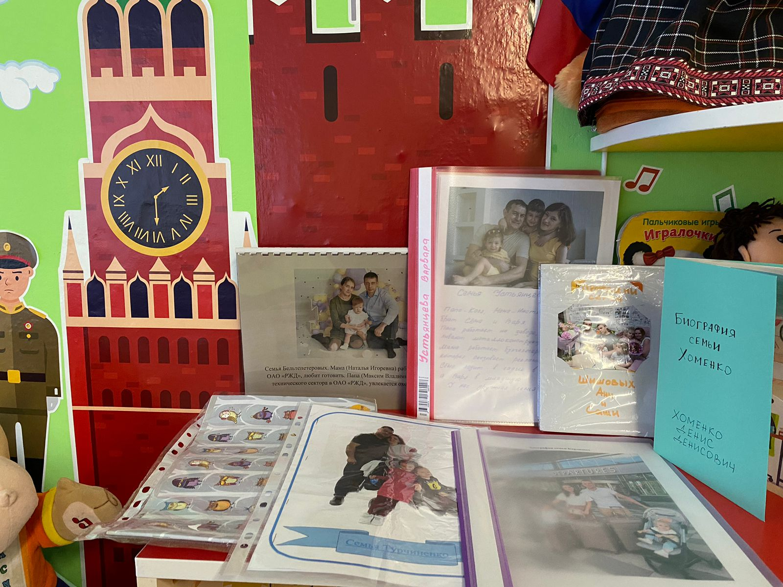
ЦЕНТР СЕМЬИ
Семья — самое важное в жизни.
Формируем у детей представление о семье и своем месте в ней;
Учим детей называть членов своей семьи;
Развиваем разговорную речь детей.
РАБОТА С РОДИТЕЛЯМИ
(Информация о семье, хобби, досуг, фотографии)

